Slide 1
IPv6 im LAN
Implementierungs-Stolperstellen und Herausforderungen bei der Fehlersuche
Gerold Gruber
Timo Baumgart
19.05.14
2.5
Notes:
Gerold beginnt!!!

Slide 2
Wer wir sind …
EU-Pilot „GEN6“
Vorgehen
Gewonnene Erfahrungen
Windows Systeme
Linuxe
Fachanwendungen
Webanwendungen
Netzwerke
Quo Vadis - IPv6
Notes:
Gerold
„Wer wir sind …“ beinhaltet die 2 Folien zur Citkomm, also Seite 3 & 4 in dieser Präsentation. Diese Seiten kann man zur Not überspringen, weil diese die PPP einfach komplettieren sollen. Zudem sind vorher zwei andere Vorträge von Citkomm-MA. Einmal von Martin und einmal von Gerold. Auf diese Vorträge kann man ja zur Not verweisen.
„EU-Pilot ´GEN6´ “ beinhaltet einmal die generelle Folie zum EU-Projekt und eine zweite zum unserem Piloten hier in Deutschland.

Slide 3
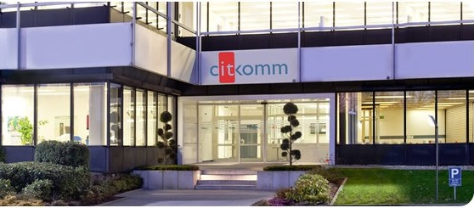
Wer wir sind … Citkomm - Daten und Fakten
Über 40 Jahre
Unternehmensgeschichte
Einer der größten kommunalen
IT-Dienstleister in NRW
189 MitarbeiterInnen
Rd. 20 Mio. Umsatz (2012)
Garant für engagierte und
qualifizierte IT - Beratung
3
Notes:
Gerold
Getrost überspringen …

Slide 4
Wer wir sind … Zwei Teams – eine Mannschaft
KDVZ Citkomm
Zweckverband getragen von:
Hochsauerlandkreis, Märkischer Kreis,
Kreis Soest und 41 in diesen Kreisen liegenden Städten und Gemeinden
Citkomm services GmbH
100% Tochtergesellschaft
Zuständig für die Kunden außerhalb des Zweckverbandes
(z.B. Evangelische Kirche im Rheinland,
Sportklinik Hellersen, Stadt Oldenburg)
4
Notes:
Gerold
Getrost überspringen …

Slide 5
EU-Pilot „GEN6“ IPv6 upgrade for eGovernment
Ausschreibung Pilotprojekt
Piloting IPv6 upgrade for eGovernment services in Europe
part-funded EC project (CIP-ICT-PSP-2011-297239)
Zuschlag an Konsortium “Governments ENabled with IPv6 – GEN6” http://www.gen6-project.eu
Inhalt
IPv6 Ertüchtigung von bestehenden eGovernment Infrastrukturen und Services
Drei bis fünf komplementäre, prototypische Teilprojekte
Umsetzung über 24 Monate
Publikationen für best practices, Leitlinien, Methoden
Zielgruppengerichtete Veröffentlichungen / Multiplikationskampagne für Verwaltungen in der EU
Notes:
Gerold
Hier im ersten Abschnitt „Ausschreibung Pilotprojekt“ kann kurz auf die vorherigen Referate der Citkomm und Fraunhofer verwiesen werden. Es sind teils immer dieselben Vorlagen.
Für den zweiten Abschnitt „Inhalt“ gilt im Prinzip genau dasselbe, wobei man hier vielleicht einmal kurz die Punkte wiederholen könnte, weil es sich bei diesen schon eher um die allgemeinen Aufgaben des Projekts handelt.

Slide 6
EU-Pilot “GEN6” IPv6-Ertüchtigung kommunaler IT-Dienstleister
Nationaler Pilot in GEN6
Partner
Citkomm
Fraunhofer FOKUS
Einrichtung von IPv6 für ein kommunales RZ
Corporate Network
Zentrale Applikations-Services
Lokale Anwendernetze
Gateways zu anderen Netzen
IPv6 Ertüchtigung von eGovernment Infrastrukturen
Publikation von Erfahrungen, erprobten Anleitungen
Interoperabilität von verschiedenen Systemen
6
Notes:
Gerold
Hier geht es um den konkreten Projektauftrag der Citkomm.
Die Ergebnisse, die wir hier vorstellen möchten sind aus dem Auftrag heraus entstanden, den die Citkomm im Rahmen des GEN6-Projekts bearbeitet. (aus dem nationalen Piloten)
Bei dem Piloten den die Citkomm im Rahmen des GEN6-Projektes bearbeitet, geht es um die IPv6-Ertüchtigung für die öffentliche Verwaltungen. Dies können sein kleine Kommunen, Städte, usw. …

Slide 7
Vorgehen - Aus Sicht des Projektauftrags
Beschaffung regulärer IPv6 Adressen für den kommunalen Bereich (de.government)
Ertüchtigung des eigenen Internetzugangs
Erstellen eines Adresskonzepts
Installation einer Testlandschaft "kleine Kommune" als typische künftige Anwenderseite
Ertüchtigung der VPN Landschaft
Nachbildung der produktiven Systemlandschaft für ausgewählte, repräsentative Verfahren auf der RZ/Serverseite
Viele Tests
Migration der produktiven Umgebung
Notes:
Gerold

Slide 8
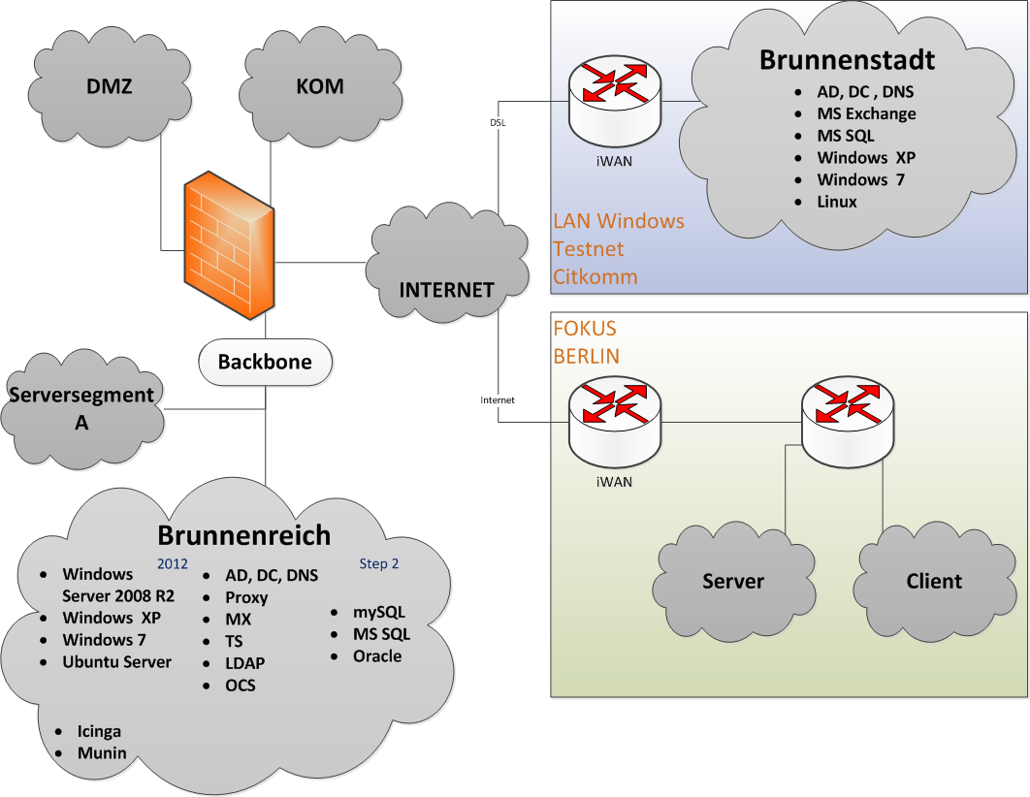
Netzwerk - überblick
8
Notes:
Gerold

Slide 9
Vorgehen - wie genau?
Klärung der Ertüchtigung der Uplinks und der Bereitstellung offizieller IPv6 Adressen
Adresskonzept: Netz- und Interface-Teil
Alle Testsysteme in einer VMware Landschaft
Angefangen wurde mit dem Nachbau einer kleinen Kommune
Auf vergleichbarer Basis wurde später die Pilotierungsumgebung im Serverbereich aufgebaut
VPN Terminal-Segment mit IPv6 scharf geschaltet
VPN Tunnelverbindung zum Testnetz der kleinen Kommune eingerichtet

Slide 10
Vorgehen - Einrichtung kleine kommune
Dual-Stack Netzwerktopologie inkl. VPN wie bei einer realen Kommune nachgestellt
Anbindung ans Internet über eine eigene DSL-Leitung (v6-fähig), letzteres nur als Consumer Produkt verfügbar
eigene Firewall Appliance für die netzwerk-technische Anbindung/VPN (Ubuntu 12.04 LTS)
2 Windows Server 2008 R2 für die Kerndienste AD, DC & DNS und DHCP(v6) für die Versorgung der anderen Server und Clients im Netz
Statische Adressvergabe an die Clients per DHCP
Notes:
Gerold

Slide 11
Vorgehen - Einrichtung kleine kommune
Exchange und MS SQL Server
mehrere Clients (Windows XP, Windows 7, Ubuntu 12.04 Desktop)
Proxy für den Internet-Zugriff aus dem LAN
VPN Tunnelverbindung nach Berlin zum Testnetz bei FOKUS
Test von Mailverkehr von und nach FOKUS
Verschiedene E-Mail Server: postfix (FOKUS), MS Exchange 2010
LAN Test von Datenbank Verbindungen mit MS SQL 2008 R2
Notes:
Gerold

Slide 12
Vorgehen – Einrichtung Serversegment
Separates Netzwerk-Segment im Dual-Stack Betrieb
Eigener Router zur Anbindung an das Backbone-Netz
2 Windows Server 2008 R2 für AD, DC, DNS und DHCP(v6), für Benutzer- und Serververwaltung
Statische Adressvergabe für Server
Einsatz von verschiedenen Betriebssystemen in der Umgebung
Linux Ubuntu 12.04 LTS
SUSE Linux Enterprise Server 11.3
Windows Server 2008 R2 / 2012 R2
Notes:
Timo

Slide 13
Vorgehen – Einrichtung Serversegment
Verschiedene Anwendungs-Dienste
Glassfish, MYSQL, Apache2, JBoss Application Server, MS-SQL Server, DFS, NFS, …
Blaupause der produktiven Landschaft
Pilotieren von Fachanwendungen
MACH IVR (Rechnungswesen)
ADVIS (Ausländerwesen)
CAAS (Benutzerverwaltung)
ProDoppik (Finanzwesen, geplant)
Aufbau einer Terminalserver - Landschaft
Icinga zur Überwachung der Systeme
Notes:
Timo

Slide 14
IPv6 Adresskonzept Präfixgröße für subnetze
Beispiel Präfix: |  |  |  | 2001:db8:ffff::/48
Subnetzbildung in dem 4.Wort des Präfixes |  |  |  |  |  |  | interface identifier
Basis Konzept (2 Nibbles f. Typ + 2 Nibbles f. Anzahl = 16 bits) |  |  |  |  |  |  | 1. Wort |  | 2. Wort | 3. Wort | 4. Wort
1. Nibble |  |  | 2. Nibble |  | 3. Nibble | 4. Nibble | Geräteklasse |  | 3. Byte IPv4 | 4. Byte IPv4
0 | Data Centre 1 |  | 0 | Infrastruktur/Transfer |  |  | Server | 0000 |  |  | Privater
1 |  |  | 1 |  |  |  |  | 0010 |  |  | Address
2 |  |  | 2 |  |  |  | Storage | 0020 |  |  | Bereich
3 |  |  | 3 |  |  |  |  | 0030
4 | Data Centre 2 |  | 4 |  |  |  | Router | 0040
5 |  |  | 5 |  |  |  |  | 0050
6 |  |  | 6 |  |  |  |  | 0060
7 |  |  | 7 |  |  |  |  | 0070
8 | Shared |  | 8 | Backbone |  |  | Switches | 0080
9 |  |  | 9 |  |  |  |  | 0090
a |  |  | a | Management |  |  |  | 00a0
b |  |  | b |  |  |  |  | 00b0
c | LAN Site 1 |  | c | DMZ |  |  | Clients | 00c0
d |  |  | d |  |  |  | Printer | 00d0
e | KOM WAN |  | e | LAN |  |  | Phones | 00e0
f |  |  | f |  |  |  |  | 00f0
Notes:
2001:db8:ffff:ce00::/48 ist zum Beispiel das Präfix für Host im LAN-Segment
IPv4: 10.10.200.51 /24
IPv6: 2001.db8:ffff:ce00:c0:200:51:1 /64

Slide 15
Gewonnene Erfahrungen – Debugging
Troubleshooting Tools - Wertvolle Helfer auf der Kommandozeile
ping –6 <hostname>
tracert –6 <hostname>
ipconfig /release6
ipconfig /renew6
netsh int ipv6 show add <ID>
Zeigt einem die bevorzugte und die gültige Lebensdauer der IPv6-Adressen an
netsh int ipv6 show int <ID>
netsh int ipv6 show route
netstat –an
route -6 print
ip [OPTIONS] OBJECT {COMMAND}
Notes:
Einige wichtige Kommandozeilen Befehle, um sich gegen Probleme in der IPv6-Welt zu wappnen.

Slide 16
Gewonnene Erfahrungen - Debugging
Grundlegendste Art eine IPv6-Verbindung von Host zu Host zu kontrollieren ist der PING-Befehl an die link-lokale-Adresse
Für einen ping an die link-lokale-Adresse eines anderen Hosts muss das Interface mit angegeben werden
Bei Linux mit dem Schalter –I oder über dem angehängten %-Zeichen
Bei Windows optional oder mit dem angehängten %-Zeichen
Übersicht über alle Einstellungen, auch Standard-Werte, des radvd mit Hilfe von radvddump (Befehl wird mit dem Paket radvd ausgeliefert)
Notes:
1. Das erste was man testen möchte, wenn man eine IPv6-Verbindung von Host zu Host aufbauen möchte, ist, ob die beiden Hosts sich über IPv6 überhaupt erreichen
2. Dem NRPE-Client auf dem der Checks ausgeführt wird muss per Schalter mitgeteilt werden unter welchem Protokoll er den Check ausführen soll. Dafür gibt es bei vielen Checks die Schalter -4 für IPv4 oder -6 für IPv6.
2.1 Uns ist nämlich aufgefallen, dass der Client bei nicht Angabe des Internet Protokolls sich dasjenige aussucht, unter dem der Check funktioniert

Slide 17
Gewonnene erfahrungen – debugging
Mit Hilfe von Schaltern, wie z.B. -4 oder -6, bei vielen nagios checks, kann man dem Testprogramm eindeutig zuweisen, über welches Protokoll es den Check ausführen soll
Das NRPE-Paket aus Ubuntu 12.04 ist ohne IPv6 Unterstützung kompiliert; Neubau des Paketes aus den Sourcen mit entsprechenden Flags notwendig
Mit $HOSTADDRESS$ oder $HOSTADDRESS6$ gibt man das Übertragungsprotokoll an
Einiges an Aufwand, um Services getrennt und spezifisch für IPv4 und IPv6 zu überwachen

Slide 18
Gewonnene Erfahrungen – Debugging
um sicher zu gehen, dass Windows Server (ab 2008) eine statische IPv6-Adresse besitzen, kann man über netsh-Befehle das IPv6-Interface beeinflussen
netsh int ipv6 set int „LAN Verbindung“ ...
… routerdiscovery=disabled
Es werden keine Router Solicitations mehr gesendet
… managedaddress=disabled
Es wird kein DHCP-Server für die v6-Adressvergabe benutzt
… otherstateful=disabled
Über den DHCP-Server werden keine weiteren Netzinformationen, wie z.B. RDNSS (Recursive DNS Server), abgefragt
Notes:
Timo
1. Netsh-Befehle wichtig zur erweiterten statischen IPv6-Adressvergabe (welche, warum) -> muss ich vll noch ergänzen!?

Slide 19
Gewonnene Erfahrungen – Windows
Bei XP muss IPv6 von Hand aktiviert werden
Von Haus aus nur statische IPv6-Konfiguration möglich
WinXP bringt keinen DHCPv6-Client Dienst mit sich
für eine Adresszuweisung mit DHCPv6 wird eine zusätzliche Software benötigt, z.B. „Dippler“
bei allen Windows Versionen (außer Server-Editionen) sind standardgemäß Privacy Extensions aktiviert, welche abgeschaltet wurden
Unser Konzept der IPv6-Adressvergabe: stateful address autoconfiguration
Windows Systeme können ab der Installation, ohne einen zusätzlichen Dienst, RA‘s verteilen
Notes:
Empfehlung für ÖV‘s: spätestens bei der Einführung von IPv6 wird der Umstieg von WinXP auf 7 empfohlen.
Privacy Extensions mussten auf allen Windows Clients deaktiviert werden, damit die Adresszuweisung nach unserem Schema klappte (stateful address autoconfiguration, die Clients bekommen Ihre reservierte IPv6-Adresse vom DHCPv6-Server).
Privacy Extensions schaltet man über den Befehl „netsh int ipv6 set privacy state=disabled“ aus.
Der radvd ist unter Windows Editionen (Server &Clients) von Installation an radvd verteilen ohne
Windows Betriebssysteme (Server oder Clients) können ab der Installation, ohne einen zusätzlichen Dienst, RA´s verteilen.
Dieser muss aber dennoch konfiguriert werden, wie auch der radvd von Linux.
Die Syntax wie die beiden Dienste konfiguriert werden ist jedoch unterschiedlich.
DIPPLER erlaubt die Installation eines Clients, eines Relays und sogar eines Servers für DHCPv6

Slide 20
Gewonnene Erfahrungen – windows
Damit die Windows Clients ihre reservierten IPv6-Adressen und die Nameserver-Adressen vom DHCP-Server bekommen, muss über das RA das Managedaddress-Flag und das Otherstateful-Flag aktiviert werden (Windows wie Linux)
DHCPv6-Reservierungen unter Windows Server 2008/2012 R2 sind einfach einzurichten
DUID und IAID werden im Menü des DHCP-Dienstes gelistet
Getestet mit Windows XP/7/8/8.1 (und mit Ubuntu 12.04 Desktop)
Skripts zur Vereinfachung sind bisher Mangelware
Eintragen von AAAA-Records funktioniert ohne Probleme, auch die sogenannte Kurzschreibweise
Notes:
Der radvd wurde so konfiguriert, dass das Präfix welches der Daemon verteilt nicht für Stateless Address Autoconfiguration (SLAAC) benutzt werden darf (AdvAutonomous off)
Man braucht den radvd der passend zur Umgebung konfiguriert sein muss, um die Clients via stateful address autoconfiguration eine IPv6-Adresse zu zuweisen.
Unter den Einstellungen des radvd fällt auch, dass man das Managedaddress-Flag (soge. M-Flag) und das Otherstateful-Flag (soge. O-Flag) aktiviert
DUID und IAID per Skript in den MS DHCP reinprügeln?
Es gibt eventuell die Möglichkeit mit Hilfe eines Powershellskripts sich die DUID und IAID eines Windows-Clients auslesen zulassen und in einer .csv-Datei zu speichern.
Die Datei muss allerdings ein bestimmtes Format haben und zwar: Präfix,IPAdresse,Name,ClientDuid,Iaid,Description
Dann kann man die .csv-Datei mit Hilfe des Powershell-Befehls „Add-DhcpServerv6Reservation“ auslesen und im IPv6-Bereich des DHCP-Servers werden die Reservierungen automatisch eingerichtet.
Synonym für AAAA-Records???? (Quad-A?!)
Unterschied zwischen dem Einrichten eines IPv4-Adressbereichs und eines IPv6-Adressbereichs: beim Einrichten des v4-Scopes wird die Start- und Endadresse des Bereichs angegeben. Beim Einrichten des v6-Scopes werden diejenigen Bereiche angegeben, die von der Adressvergabe ausgeschlossen werden.

Slide 21
Gewonnene erfahrungen – windows
Erfolgreiche Nutzung des Terminalservers über IPv6 kann Clients mit einer Welt verbinden, in der nicht alle Systeme IPv6 sprechen (z.B. Clients über IPv6 Transit Netzwerke bei einem Kooperationspartner zugänglich machen, die im IPv4 Adressraum kollidieren und so doppeltes NAT erfordern würden)
Abschalten von Tunneladaptern wie Teredo, isatap oder 6to4 verhindert unerwünschten parasitären IPv6-Datenverkehr
Notes:
Timo
Abschalten von Tunneladaptern wie Teredo, isatap oder 6to4 verhindert unerwünschten parasitären IPv6-Datenverkehr (in Unterlagen ausführen!!!)
Verweis: http://social.technet.microsoft.com/wiki/contents/articles/5927.how-to-disable-ipv6-through-group-policy.aspx

Slide 22
Gewonnene erfahrungen – Microsoft
Erprobung und Verifizierung von Hard- wie Software nur noch im Dual-Stack-Betrieb, nicht mehr IPv4 only!!!
Abschaltung von IPv6 kann zu Programmfehlern führen
Kein Support mehr für Nachfragen, die auf IPv4-only Netzwerken basieren
Auch wenn IPv6 ausgeschaltet ist läuft Datenverkehr über das IPv6-Interface
zusätzliche, vom DHCP Server bezogene IPv6 Adresse auf Server 2012, auch wenn eine statische Adresse vergeben wurde
Notes:
Abschalten von Tunneladaptern wie Teredo, isatap oder 6to4 verhindert unerwünschten parasitären IPv6-Datenverkehr (in Unterlagen ausführen!!!)

Slide 23
Gewonnene erfahrungen - linux
JBoss kann erst ab Version 7 IPv6 Traffic verarbeiten
Fehlender IPv6-Support für YAST
ip6tables unterstützt Port-Weiterleitungen von den „well-known ports“ zu den höher liegenden user-ports erst ab Kernel Version 3.8
Viele Checks für Icinga sind schon IPv6 aware
Notes:
Timo
ip6tables unterstützt Port-Weiterleitungen von den „well-known ports“ zu den höher liegenden user-ports erst ab Kernel Version 3.8 (und sowieso kann das ja nur der root, also Weiterleitungen von den well-known ports einrichten)

Slide 24
Gewonnene erfahrungen - Fachanwendungen
Auch das gibt es: Out-of-the-box erfolgreiche Einrichtung und Tests von kommunalen Fachanwendungen unter IPv6
„ADVIS“ – Software für das Ausländerwesen
„MACH IVR“ – Systemlösung für das Rechnungswesen
echt ungewöhnlich: keine Problemen bei der Einrichtung oder bei den Tests
Notes:
Gerold

Slide 25
Gewonnene Erfahrungen Webanwendungen
Anpassung von Datenbank-Strukturen
Felder für die IP-Adresse hatten keine ausreichende Anzahl an Zeichen, um eine IPv6-Adresse zu speichern (Sessionverfolgung …)
CMS
InfoSite5: Header-redirect Probleme bei IPv6-Adressen
Workaround in Apache-Konfiguration
TYPO3: vollständige IPv6 Unterstützung erst seit Version 6
Notes:
Gerold

Slide 26
Gewonnene Erfahrungen - Netzwerke
Vorgehen mit Hilfe des vom BVA veröffentlichten Migrationsleitfadens für die ÖV sehr stringent
Hinreichend aktuelle Router (Linux, Cisco) kommen mit den Grundfunktionen von IPv6 Traffic problemlos zurecht
Im Sicherheitsbereich gibt es bei v6 noch viele Herausforderungen
Probleme mit Quagga waren nicht IPv6 spezifisch, dennoch Ablösung durch BIRD
Vorsicht beim Einschalten des radvd
Notes:
Gerold

Slide 27
Ipv6 bei einem kommunalen it-dienstleister
IPv6 enabled
Brunnenreich
DMZ
Internet
Application Backbone
MPLS Backbone
Customer Network
iWan
DOI Backbone
Citkomm LAN
sTESTA
Notes:
Gerold/Timo ?

Slide 28
Quo vadis – IPv6?
IPv6 geht
Im öffentlich erreichbaren Bereich des Netzes (Webserver/-services, DNS, E-Mail, VPN) schmerzarme Inbetriebnahme
Dort ist der Einsatz Pflicht, da zunehmend mit Problemen beim Carrier Grade NAT zu rechnen ist
Rollout von IPv6 zum Endkunden ist im Gange
Es bleibt der entscheidende Vorteil des nicht nötigen NAT bei Netzzusammenschlüssen
Was hinter den Webfrontends und Terminal-servern passiert, kann noch ein ganze Weile legacy Technik sein
Notes:
Gerold

Slide 29
Ihr Ansprechpartner:
Gerold Gruber
Citkomm
Abteilung IISysB
Gruber@citkomm.de
Timo Baumgart
Citkomm
Abteilung ISysP
Baumgart@citkomm.de

